Slide 1
LINEAR CONTROL
SYSTEMS
Ali Karimpour
Assistant Professor
Ferdowsi University of Mashhad
Notes:
<<<1.1>>>
###Control System Design###
{{{Control, Design}}}

Slide 2
Lecture 9
Pole placement
Topics to be covered include:
Pole placement with state feedback.

Slide 3
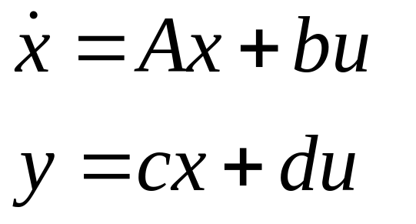
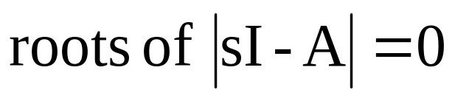
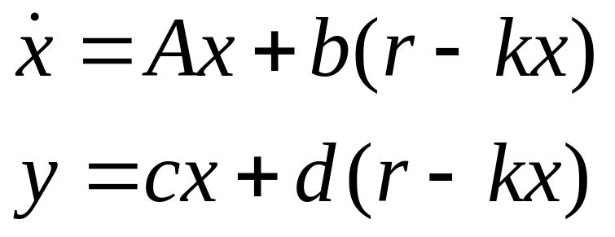
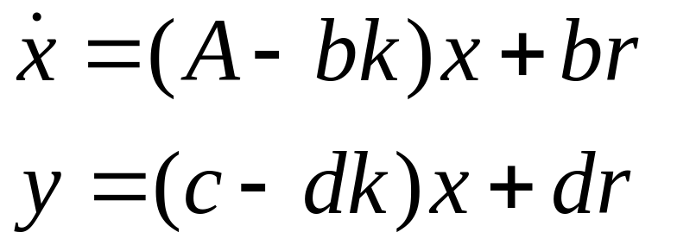
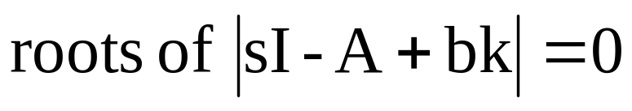
Use of state feedback to control a system
استفاده از فیدبک حالت برای کنترل سیستم
What are the eigenvalues?
Let u=r-kx where k is an 1×n vector
New eigenvalues?

Slide 4

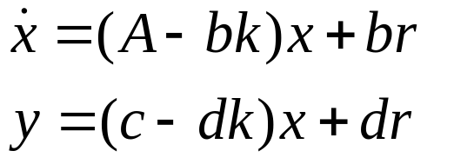

Use of state feedback to control a system
استفاده از فیدبک برای کنترل سیستم
state feedback
Is it possible to assign the eigenvalues arbitrarily?
Theorem: If the n-dimensional state equation (I) is controllable, then by state feedback u=r-kx, where k is a 1×n real constant vector, the eigenvalues of A-bk can arbitrarily be assigned provided that complex
conjugate eigenvalues are assigned in pairs.
قضیه: اگر معادلات حالت n-بعدی (I) کنترل پذیر باشد، آنگاه با فیدبک حالت u=r-kx ، که k یک بردار ثابت 1×n می باشد، می توان مقادیر ویژه A-bk را بطور دلخواه تعیین نمود البته باید توجه نمود که مقادیر ویژه مختلط باید بصورت
مزدوج انتخاب شود.

Slide 5
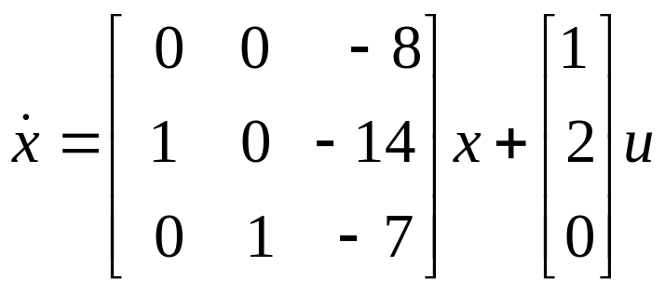
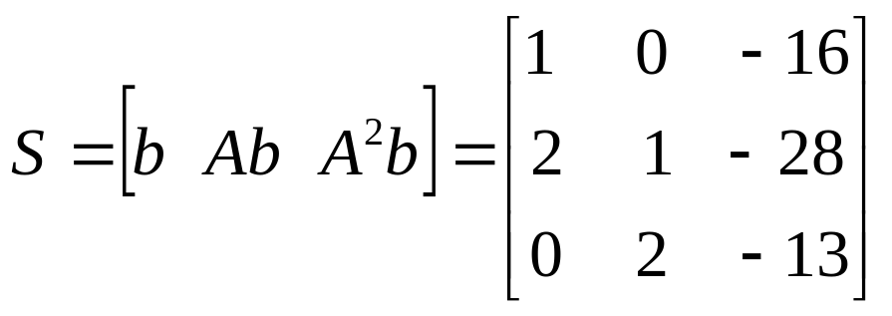

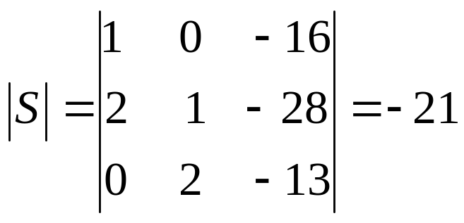
Example 1: Is it possible to assign the eigenvalues of following system on arbitrarily position؟
مثال 1: آیا می توان مقادیر ویژه سیستم زیر را بطور دلخواه جابجا کرد؟
System is controllable
So It is possible to assign the eigenvalues on arbitrarily position.
لذا می توان مقادیر ویژه را در مکانهای دلخواه قرار داد.

Slide 6
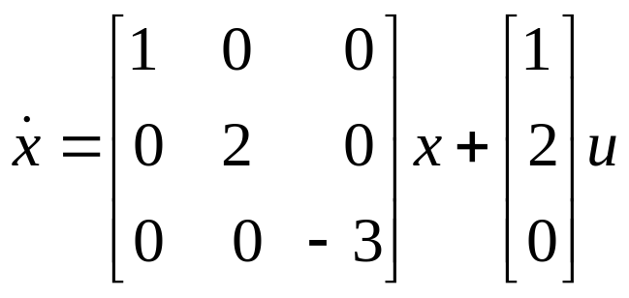
Example 2: Consider following system.
مثال 2: سیستم مقابل را در نظر بگیرید.
System is not controllable
I) Is it possible assign the eigenvalues on an arbitrarily places?
Clearly No
واضح است که خیر
I) آیا می توان مقادیر ویژه را در مکانهای دلخواه قرار داد؟
II) Is it possible to assign the eigenvalues on -3, -4, -2 ?
Clearly Yes
واضح است که بله
II) آیا می توان مقادیر ویژه را در -2, -3, -4 قرار داد؟
III) Is it possible to the eigenvalues on -13, -2±3j ?
Clearly No
واضح است که خیر
III) آیا می توان مقادیر ویژه را در -13, -2±3j قرار داد؟
Iv) Is it possible to the eigenvalues on -3, -2+3j, -2-6j ?
Clearly No
واضح است که خیر
Iv) آیا می توان مقادیر ویژه را در -3, -2+3j, -2-6j قرار داد؟

Slide 7
Methods of pole placement
روشهای تعیین محل قطبها
1- Direct method.
1- روش مستقیم
2- Use of similarity transformation.
2- استفاده از تبدیلات همانندی

Slide 8
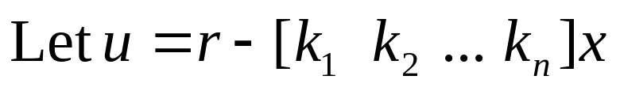
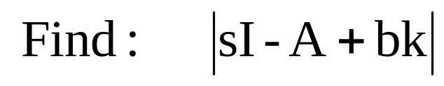
Direct method of pole placement
روش مستقیم تعیین محل قطبها
= Desired characteristic equation
Polynomial of
Degree n
Polynomial of
Degree n
Then determine k₁, k₂, … , k_{n} from above equation

Slide 9
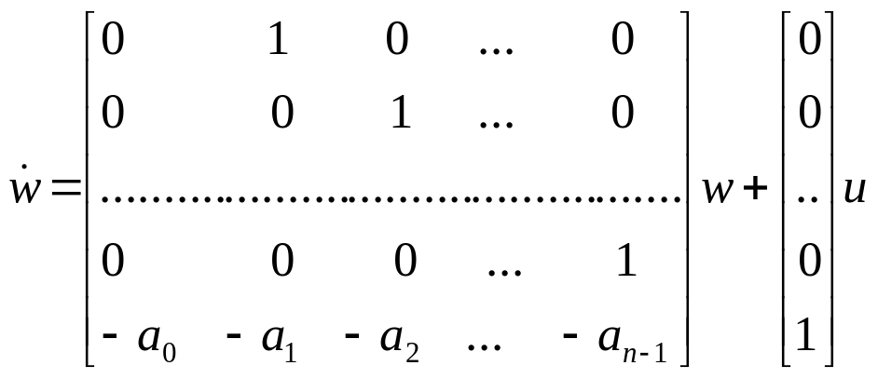


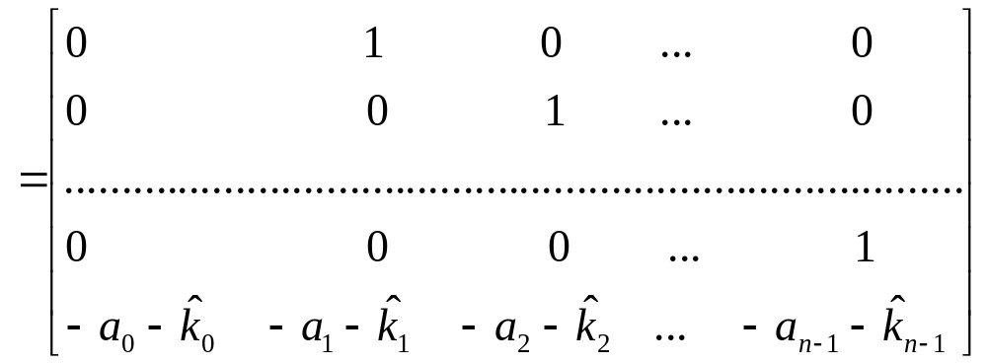





Use of similarity transformation for pole placement
استفاده از تبدیلات همانندی در تعیین محل قطبها

Slide 10
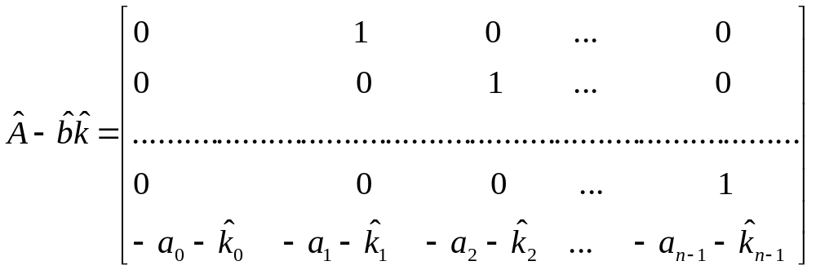
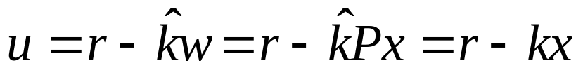
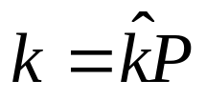
Use of similarity transformation for pole placement
استفاده از تبدیلات همانندی در تعیین محل قطبها

Slide 11
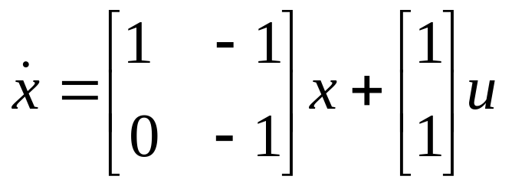
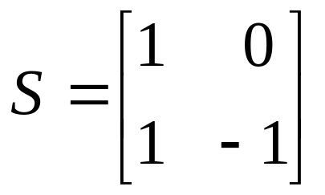
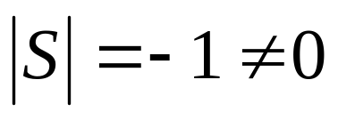
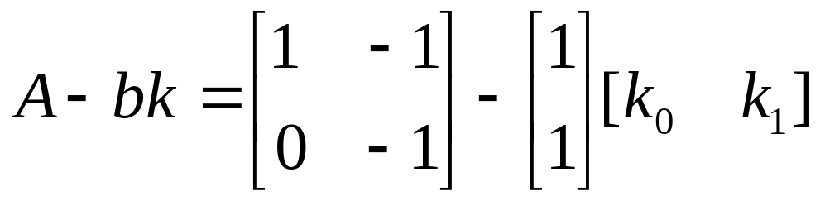
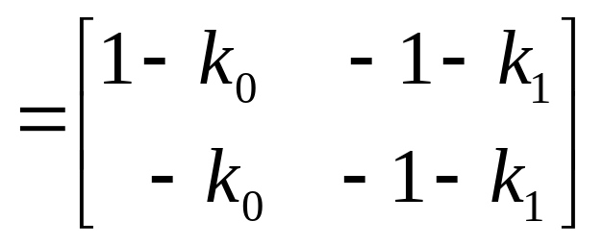
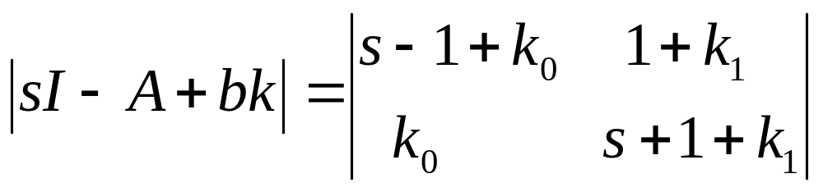
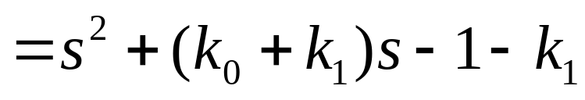


Example 3: Assign the poles on -2±j if it is possible.
مثال 3: در صورت امکان قطبها را در -2±j قرار دهید.
Method I
System is controllable
So it is possible to assign the poles on -2±j .

Slide 12
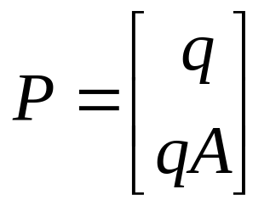
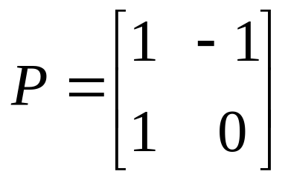
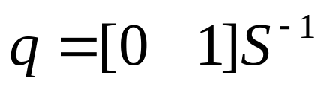
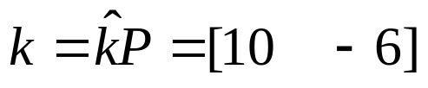
Example 3: Assign the poles on -2±j if it is possible.
مثال 3: در صورت امکان قطبها را در -2±j قرار دهید.
Method II
System is controllable
So it is possible to assign the poles on -2±j .
System characteristic equation: s²+0s-1
Desired characteristic equation: (s+2+j)(s+2-j)=s²+4s+5
place(a,b,[-2+i -2-i])

Slide 13
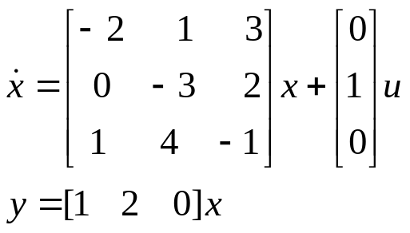
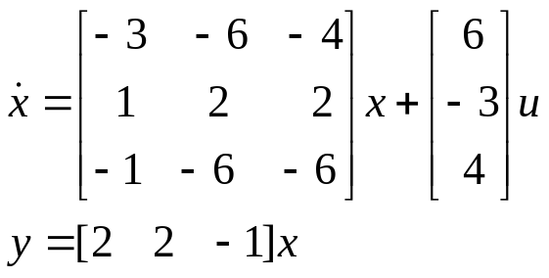
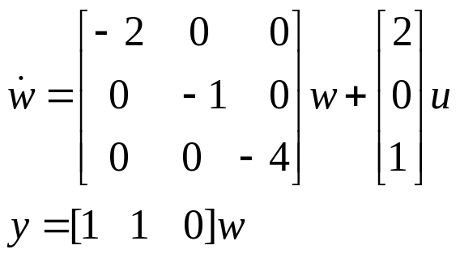
Exercises
تمرینها
1- Is it possible to assign the eigenvalues
of following system on arbitrarily places?
2- Is it possible to assign the eigenvalues
of following system on arbitrarily places?
3- a) Use a state feedback to assign the eigenvalues of following system on -4, -1 , -6?
b) Use a state feedback to assign the eigenvalues of following system on -4, -2 , -6?
c) Use a state feedback to assign the eigenvalues of following system on -1, -2 ±6j?
Notes:
<<<3.6>>>
###State Space Models###

Slide 14
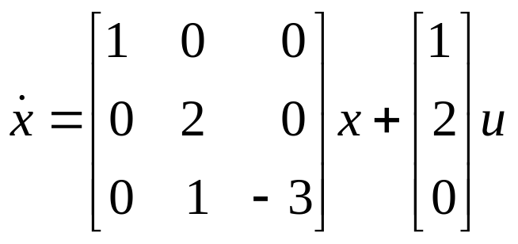
Exercises
تمرینها
4- Determine a state feedback control for part (II) of example 2.
5- Repeat example 3 for following system.
Notes:
<<<3.6>>>
###State Space Models###

